Slide 1
Chap15. 사용자, 권한, 롤 관리

Slide 2
15-1 사용자 관리
사용자란?
데이터베이스에 접속하여 데이터를 사용/관리하는 계정
업무의 분할과 효율, 보안을 고려하여 사용자 분할
데이터베이스 스키마란?
데이터를 저장 및 관리하기 위해 정의한 데이터베이스 구조의 범위를 그룹 단위로 분류 (데이터간 관계, 데이터 구조,제약조건 등)
사용자는 데이터베이스접속 개체,스키마는 사용자와 연결된 객체
SCOTT가 만든 모든 객체(테이블,뷰,제약조건,인덱스,시퀀스,동의어 등)가 스키마 임

Slide 3
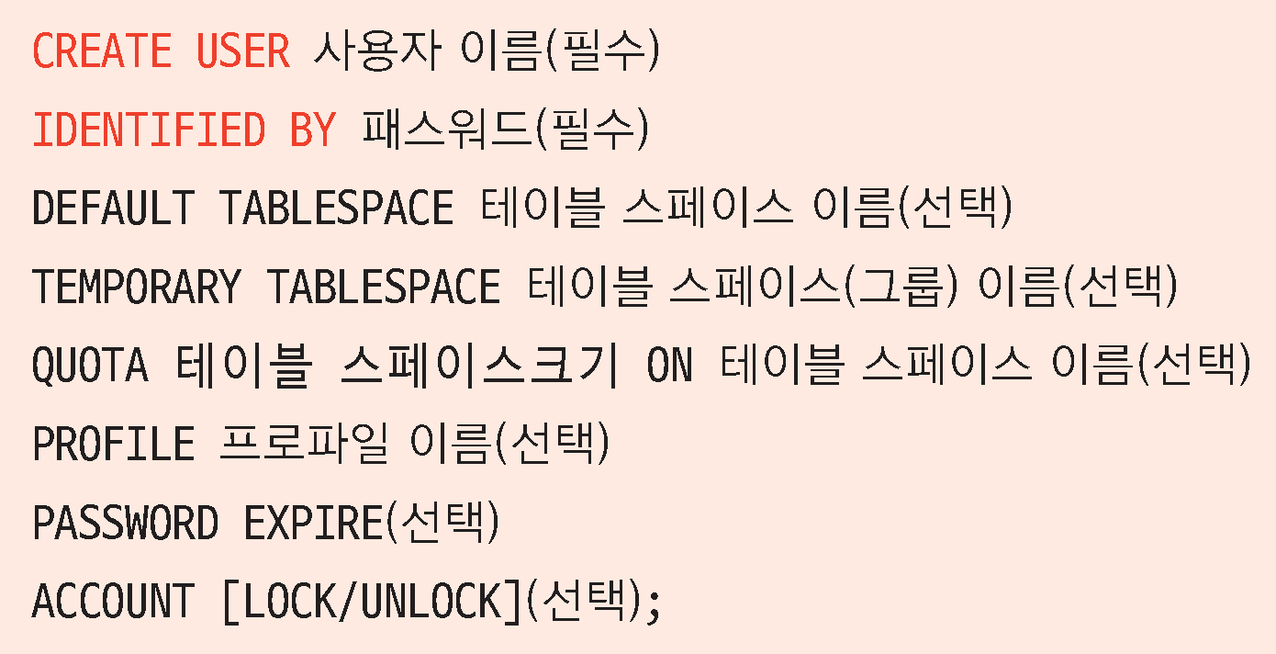
15-1 사용자 관리
사용자 생성
필수 항목만 지정하여 만들어도 된다.

Slide 4
실습 15-1 (SCOTT로 해봄) CREATE USER ORCLSTUDY IDENTIFIED BY ORACLE;
실습 15-2(SYSTEM으로 해봄) CREATE USER ORCLSTUDY IDENTIFIED BY ORACLE;
CONN ORCLSTUDY/ORACLE;로 접속 안됨 CREATE SESSION권한이 없어서 발생
실습 15-3 GRANT CREATE SESSION TO ORCLSTUDY;
CONN ORCLSTUDY/ORACLE; 로 접속하기

Slide 5
15-1 사용자 관리
사용자 정보 조회
ALL_USERS,DBA_USERS,DBA_OBJECTS 데이터 사전 사용
SELECT * FROM ALL_USERS WHERE USERNAME = ‘ORCLSTUDY’;
SELECT * FROM DBA_USERS WHERE USERNAME = ‘ORCLSTUDY’;
SELECT * FROM DBA_OBJECTS WHERE USERNAME = ‘ORCLSTUDY’;

Slide 6
15-1 사용자 관리
오라클 사용자의 변경과 삭제
변경 : ALTER
삭제 : DROP
CASCADE
실습 15-4 변경 ALTER USER ORCLSTUDY IDENTIFIED BY ORCL;
실습 15-5 삭제 DROP USER ORCLSTUDY;
실습 15-6 삭제시 사용자의 객체 까지 삭제 DROP USER ORCLSTUDY CASCADE;

Slide 7
15-2 권한 관리
권한
접속 사용자에 따라 접근할 수 있는 데이터 영역을 지정
시스템 권한, 객체 권한
시스템 권한
사용자 생성, 정보 수정, 삭제, 데이터베이스 접근
여러 자원과 객체 생성 및 관리 등의 권한을 포함
데이터베이스 관리 권한자가 부여

Slide 8
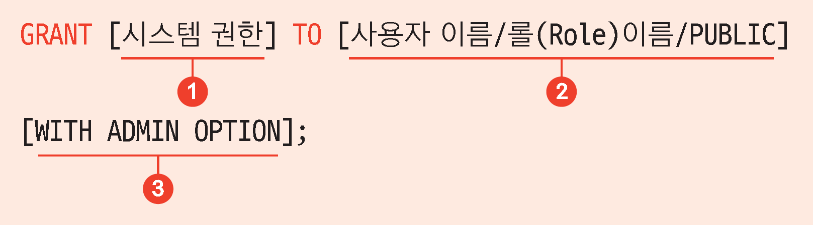
15-2 권한 관리
시스템 권한 부여
1번은 복수개 가능 2번은 사용자나 ROLL복수개 지정 가능,PUBLIC은 모든 사용자에게 부여 3번은 현재 지정받은 권한을 다른 사용자에게 부여 권한(현재 사용자 권한 상실시에도 부야된 권한은 유지)

Slide 9
실습 15-7(존재시 삭제후 생성) CREATE USER ORCLSTUDY IDENTIFIED BY ORACLE;
실습 15-8 GRANT RESOURCE, CREATE SESSION, CREATE TABLE TO ORCLSTUDY;
RESOURCE와 CONNECT, DBA는 ROLL,
RESOURCE는 CREATE 객체 권한을 가진 ROLL,
CONNECT는 CREATE SESSION 권한을 가진 ROLL

Slide 10
15-2 권한 관리
시스템 권한 취소
REVOKE RESOURCE,CREATE TABLE FROM ORCLSTUDY;

Slide 11
15-2 권한 관리
객체 권한이란?
특정 사용자가 생성한 객체와 관련된 권한 ALTER, DELETE,INDEX,INSERT,REFERENCES,SELECT,UPDATE

Slide 12
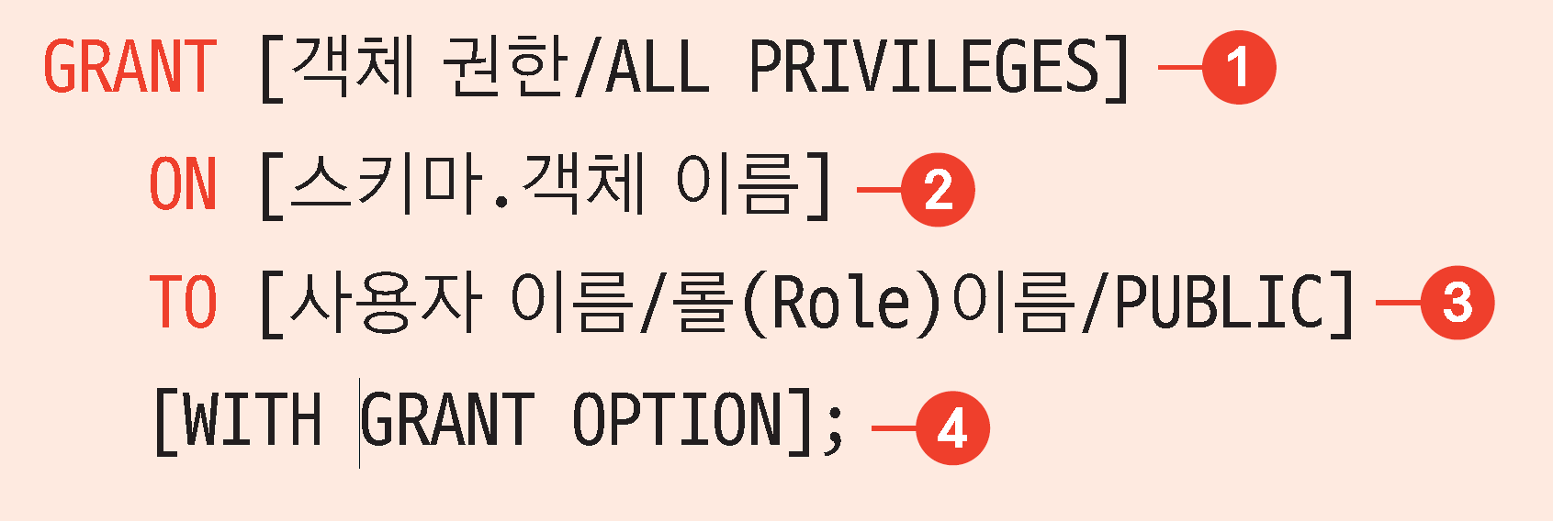
15-2 권한 관리
객체 권한 부여
실습 15-9 CONN SCOTT/tiger; CREATE TABLE TEMP( COL1 VARCHAR(20), COL2 VARCHAR(20)); GRANT SELECT ON TEMP TO ORCLSTUDY; GRANT INSERT ON TEMP TO ORCLSTUDY;
SCOTT가 자신의 테이블에 대한 권한을 ORCLSTUDY에 부여

Slide 13
실습 15-10(일괄 부여) GRANT SELECT, INSERT ON TEMP TO ORCLSTUDY;
실습 15-11(SCOTT의 테이블을 ORCLSTUDY가 사용) CONN ORCLSTUDY/ORACLE SELECT * FROM SCOTT.TEMP; INSERT INTO SCOTT.TEMP VALUES('TEXT', 'FROM ORCLSTUDY'); SELECT * FROM SCOTT.TEMP;

Slide 14
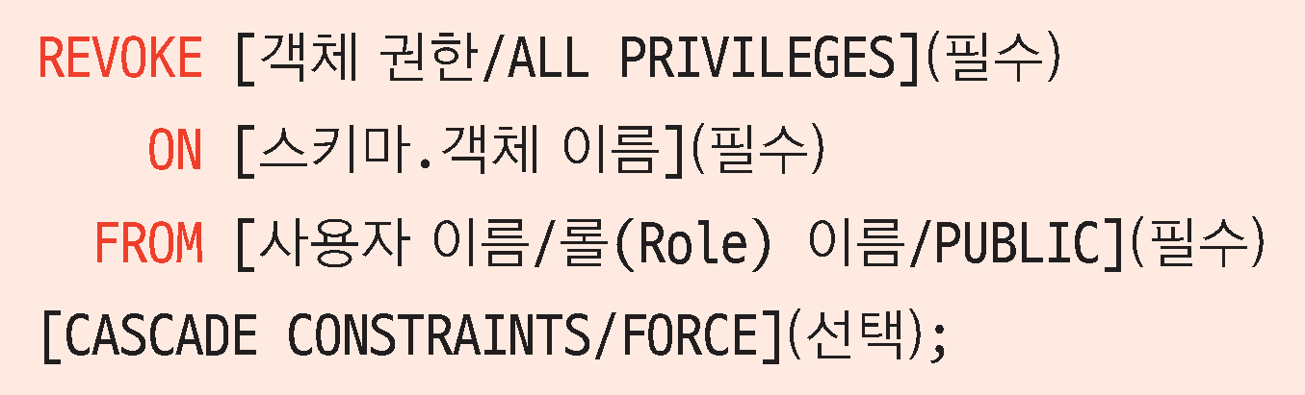
15-2 권한 관리
객체 권한 취소
실습 15-12 CONN SCOTT/tiger
REVOKE SELECT, INSERT ON TEMP FROM ORCLSTUDY;
실습 15-13 CONN ORCLSTUDY/ORACLE
SELECT * FROM SCOTT.TEMP;

Slide 15
15-3 롤 관리
롤이란?
여러 종류의 권한을 묶어 놓은 그룹
사전 정의된 롤
CONNECT : CREATE SESSION권한을 가짐
RESOURCE :CREATE 객체 권한을 가짐 CREATE VIEW,CREATE SYNONYM권한은 별도 추가
DBA 시스템 권한 대부분

Slide 16
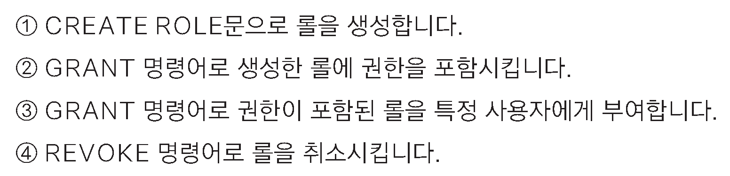
15-3 롤 관리
사용자 정의 롤
필요에 의해 직접 권한을 포함시켜 생성한 롤

Slide 17
실습 15-14 CONN SYSTEM/oracle
CREATE ROLE ROLESTUDY;
GRANT CONNECT, RESOURCE, CREATE VIEW, CREATE SYNONYM TO ROLESTUDY;
실습 15-15 GRANT ROLESTUDY TO ORCLSTUDY;
실습 15-16 CONN ORCLSTUDY/ORACLE
SELECT * FROM USER_SYS_PRIVS;
SELECT * FROM USER_ROLE_PRIVS;

Slide 18
부여된 ROLE 취소 REVOKE ROLESTUDY FROM ORACLSTUDY;
롤 삭제 DROP ROLE ROLESTUDY;

